Slide 1

Εισαγωγή στην Αριθμητική Ανάλυση
Εισαγωγή στη MATLAB
Διδασκων: Γεωργιοσ Ακριβης
Βοηθοι: Δημητριαδησ Σωκρατησ, Σκορδα Ελενη
E-mail: sdimitriadis@cs.uoi.gr, eskorda@cs.uoi.gr

Slide 2
Τι είναι Matlab
Είναι ένα περιβάλλον αριθμητικής υπολογιστικής
Προγραμματιστική Γλώσσα 4^{ης} γενιάς
Αρχικά σχεδιάστηκε ως ένα εργαλείο αριθμητικού προγραμματισμού
Πλέον έχει δυνατότητες να χρησιμοποιηθεί για γενικό προγραμματισμό
Περιέχει εντολές από τις γλώσσες C++, JAVA, FORTRAN

Slide 3
Τι είναι Matlab
Είναι από τα δημοφιλέστερα προγραμματιστικά πακέτα στην ακαδημαϊκή κοινότητα.

Slide 4
Matlab
Η έκδοση που «τρέχει» είναι η R2017a

Slide 5
Δυνατότητες
Περιλαμβάνει σημαντικά χαρακτηριστικά γνωρίσματα στους τομείς της:
αποδοτικότητας προγραμματισμού και κώδικα
της σχεδίασης και απεικόνισης των μαθηματικών
της πρόσβασης και επεξεργασίας στοιχείων

Slide 6
Δυνατότητες για Μαθηματικά
Υλοποίηση βασικών αριθμητικών πράξεων
Διαχείριση Πινάκων και Διανυσμάτων
Υλοποίηση Μαθηματικών Συναρτήσεων
Επίλυση Διαφορικών Εξισώσεων
Δημιουργία Γραφικών Παραστάσεων
Και πολλά άλλα που θα τα δούμε αναλυτικά.

Slide 7
Εισαγωγή Δεδομένων στη Matlab
Οι δύο βασικότεροι μέθοδοι εισαγωγής δεδομένων είναι οι εξής:
      μέσω του Black M-File Editor , στον οποίο δουλεύουμε σε περιπτώσεις που έχουμε να διαχειριστούμε πράξεις με λίγες γραμμές κώδικα
      μέσω του Script File , όπου μας δίνεται η δυνατότητα να δημιουργήσουμε από απλές σειρές εντολών μέχρι και κώδικα προγραμματισμού

Slide 8
Περιβάλλον Matlab
Το βασικό Μενού (Desktop Menu) χωρίζεται σε 3 σκέλη:
      Current Folder
      Command Window
      Workspace

Slide 9
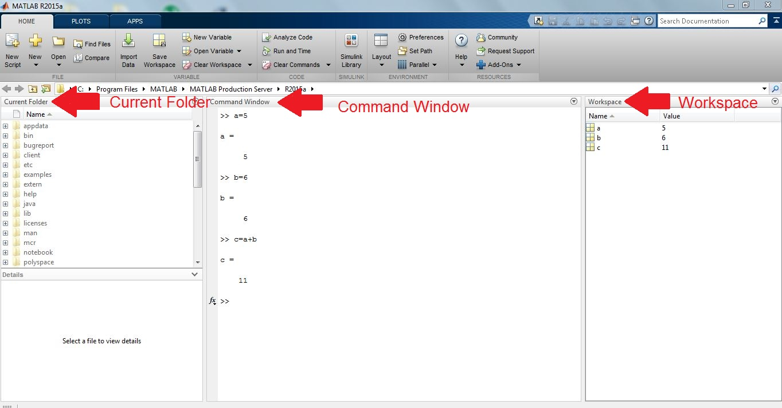

Slide 10
Current Folder
Είναι ο τρέχων κατάλογος
Εμφανίζονται τα περιεχόμενα του, όπου και αποθηκεύονται τα αρχεία

Slide 11
Command Window
Είναι το παράθυρο των εντολών
Χαρακτηρίζεται από το σύμβολο >>
Πληκτρολογούμε τις εντολές δίπλα στο σύμβολο >>
Για τα αποτελέσματα πατάμε Enter

Slide 12
Workspace
Είναι ο χώρος εργασίας
Εμφανίζονται οι μεταβλητές και οι πίνακες που δημιουργούνται
Επιπλέον παίρνουμε πληροφορίες για τον τύπο και το μέγεθος της εκάστοτε μεταβλητής

Slide 13
Workspace
Είναι σημαντική η λειτουργία του καθώς οτιδήποτε καταχωρούμε (μεταβλητές, συναρτήσεις, πράξεις, αποτελέσματα κ.ο.κ) μπορούμε να το αποθηκεύσουμε και να το ξανακαλέσουμε όποτε το χρείαστουμε χωρίς να γράψουμε από την αρχή τις συγκεκριμένες εντολές

Slide 14
Περιβάλλον Matlab
Στο Μενού Desktop μπορόυμε να προσθέσουμε και άλλα παράθυρα, ανάλογα με το πώς μας βολεύει να εργαστούμε
Κάποια από αυτά είναι:
      το Command History
      κάποιες γραμμές εργαλείων (Toolbars)
      το μενού Help

Slide 15
Πράξεις με τη Matlab
Οι βασικοί τελεστές είναι:
      + , για την πράξη της πρόσθεσης
      - , για την πράξη της αφαίρεσης
      * , για την πράξη του πολλαπλασιασμού
      / , για την πράξη της διαίρεσης

Slide 16
Πράξεις με τη Matlab
Πέρα από τους βασικούς τελεστές έχουμε και άλλους, όπως:
      ^ , υψώνει σε δύναμη
      ‘ , αντιστροφή
      sqrt(x) , είναι η τετραγωνική ρίζα
      sin(x) , είναι το ημίτονο
      cos(x) , είναι το συνημίτονο
      tan(x) , είναι η εφαπτομένη
      acos(x) , τόξο συνημιτόνου x από 0 έως π

Slide 17
Πράξεις με τη Matlab
Είναι αναγκαίο να δηλώνουμε τις τιμές σε μεταβλητές και να εκτελούμε τις πράξεις χρησιμοποιώντας αυτές τις μεταβλητές
Αυτό μας βοηθάει να χρησιμοποιούμε την εκάστοτε τιμή της μεταβλητής σε πολλές πράξεις και να μην κάνουμε συνεχώς δήλωση καθώς η Matlab κρατάει αυτή την τιμή μέχρι να αποφασίσουμε να την αλλάξουμε
Προσοχή στη δήλωση μας! Πχ το a και το A είναι διαφορετικές μεταβλητές

Slide 18
Ανάθεση τιμής
Μπορεί να γίνει απευθείας, δηλώνοντας το όνομα της μεταβλητής και την τιμή που επιθυμούμε να αναθέσουμε
Είναι δυνατόν να γίνει και μέσω κάποιας πράξης, εφόσον οι μεταβλητές οι οποίες θα χρησιμοποιήσουμε θα έχουν δηλωθεί και θα έχουν ήδη κάποια τιμή
Ορισμένες μεταβλητές στη Matlab έχουν προκαθορισμένες τιμές

Slide 19
Ανάθεση τιμής
Οτιδήποτε δηλώσουμε και αναθέσουμε, περνάει κατευθείαν στο Workspace.
Εκεί υπάρχει η δυνατότητα να το αποθηκεύσουμε εφόσον επιθυμούμε να το χρησιμοποιήσουμε στην πορεία

Slide 20
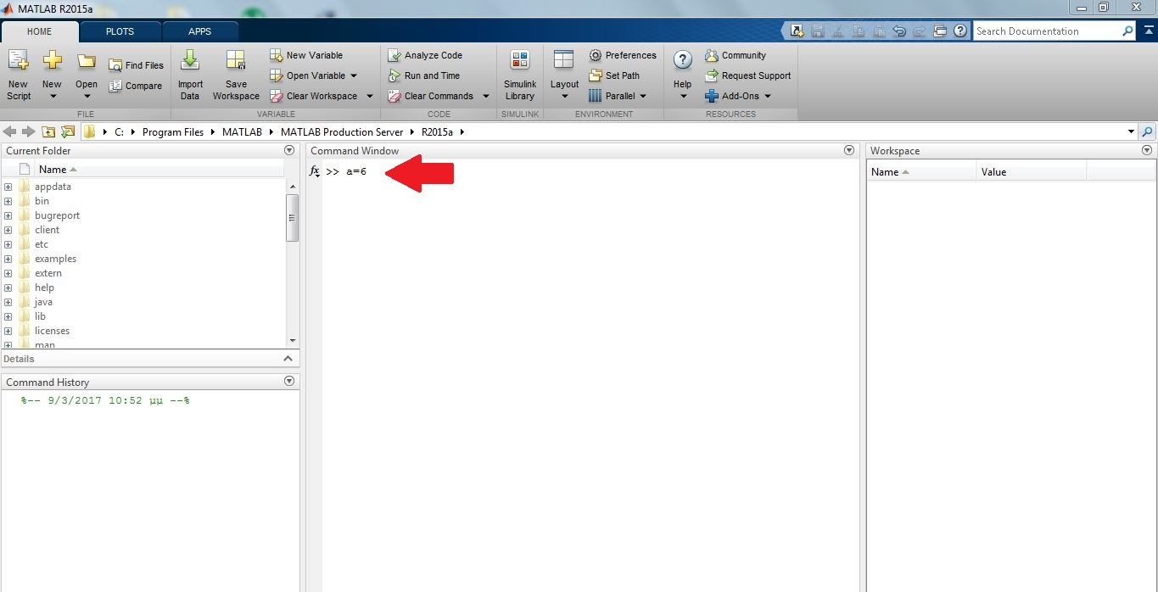

Slide 21
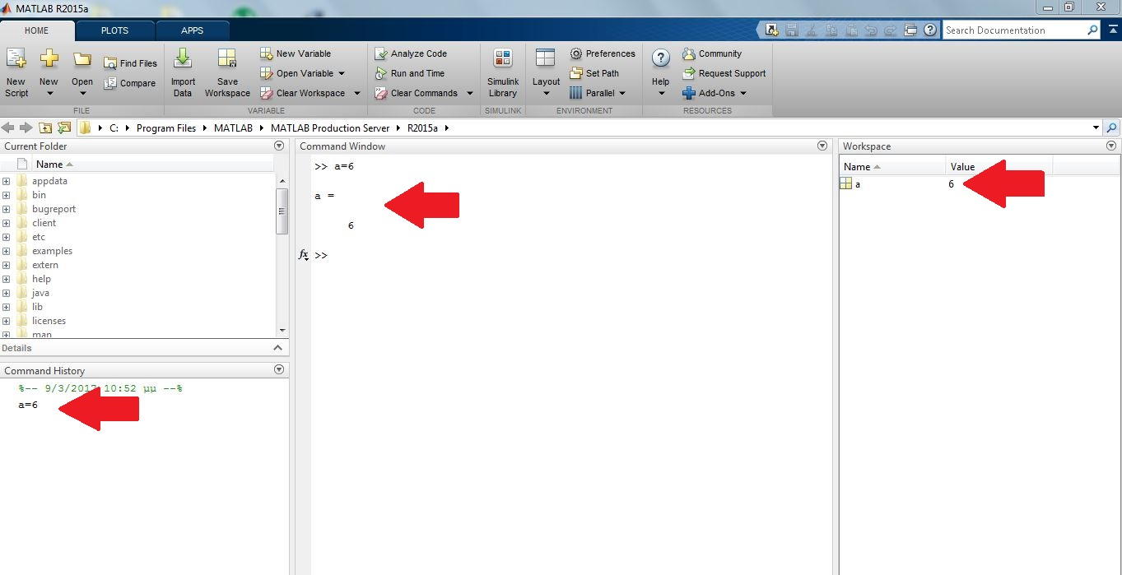

Slide 22
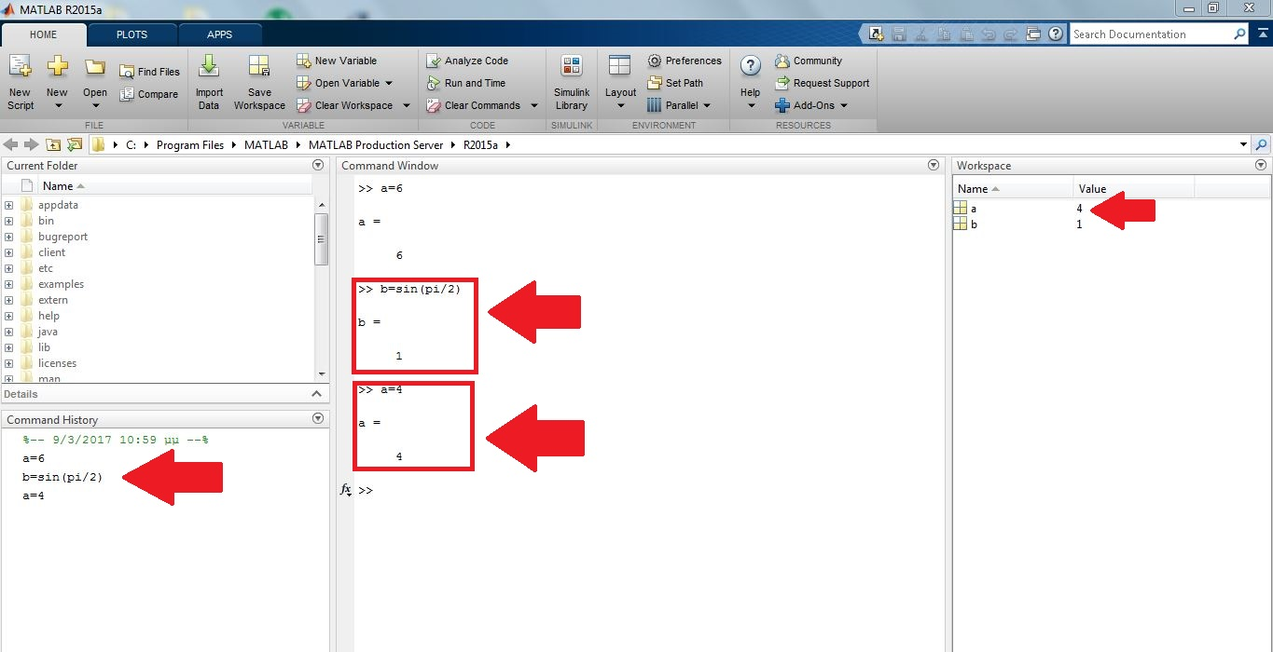

Slide 23
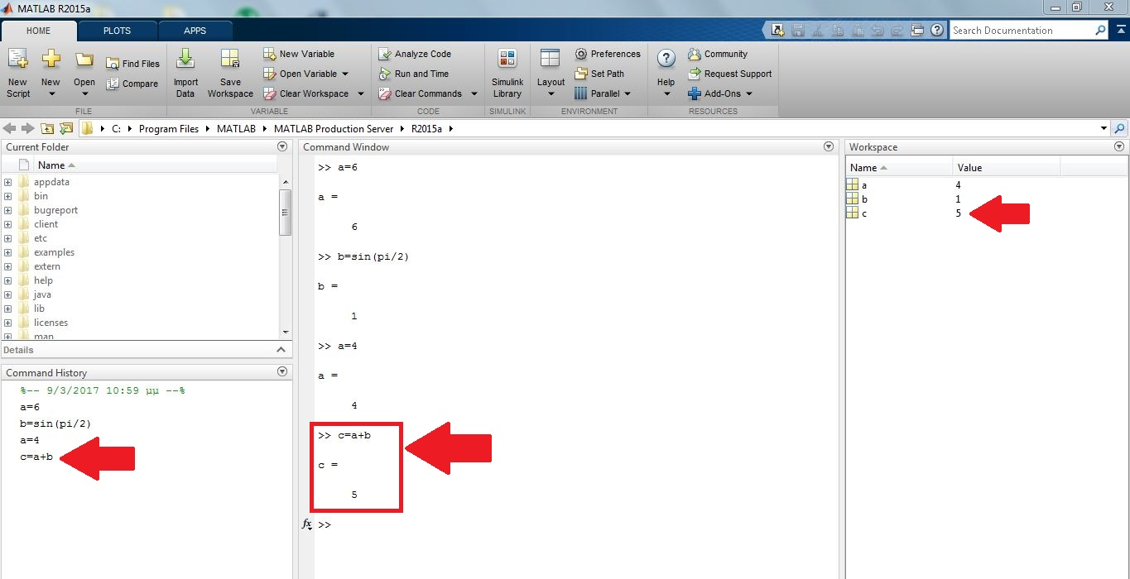

Slide 24
Ανάθεση τιμής
Η τιμή της μεταβλητής παραμένει αναλλοίωτη μέχρι να ορίσουμε νέα τιμή
Μπορούμε να λαμβάνουμε σε οποιοδήποτε σημείο πληροφορίες για τις τιμές των μεταβλητών μας χρησιμοποιώντας την εντολή who

Slide 25
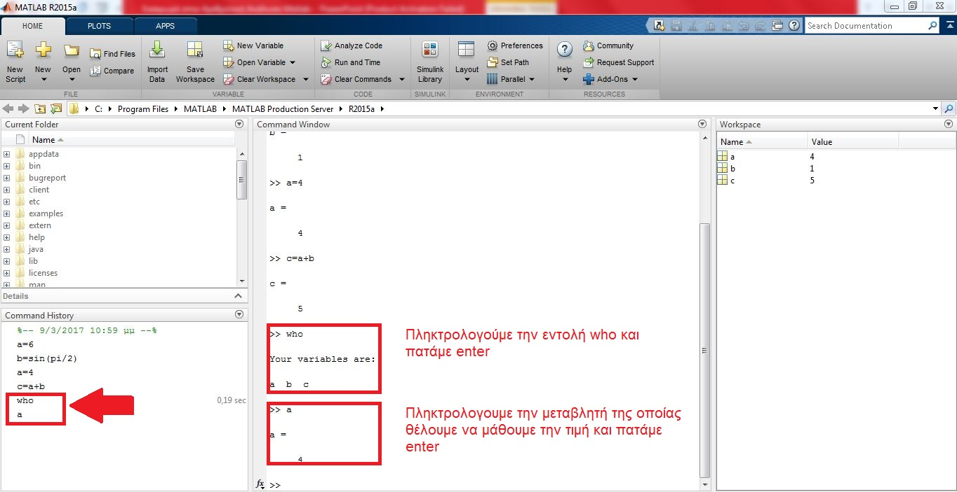

Slide 26
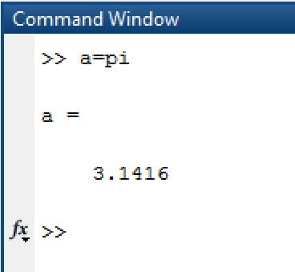
Ανάθεση τιμής
Στη Matlab υπάρχουν και προκαθορισμένες τιμές. Πχ η τιμή του π.

Slide 27
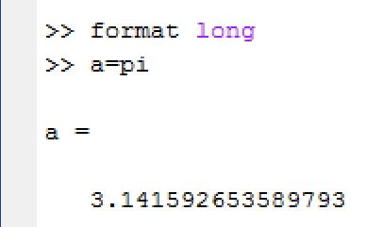
Ανάθεση τιμής
Για το π το πρόγραμμα μας έδωσε την τιμή 3,1416. Μπορούμε να χρησιμοποιήσουμε την εντολή format long για να πάρουμε περισσότερα ψηφία έτσι ώστε να έχουμε μεγαλύτερη ακρίβεια.

Slide 28
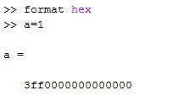
Ανάθεση τιμής
Υπάρχει και επιλογή να εργαστούμε με αριθμούς στο δεκαεξαδικό σύστημα (Hex). Η εντολή είναι η format hex

Slide 29
Ανάθεση τιμής – Η εντολή Clear
Να συμπληρωθεί ότι μπορούμε να σβήσουμε όλες τις αναθέσεις μας με την εντολή clear
Με τη χρήση της συγκεκριμένης εντολής σβήνεται και το Workspace

Slide 30
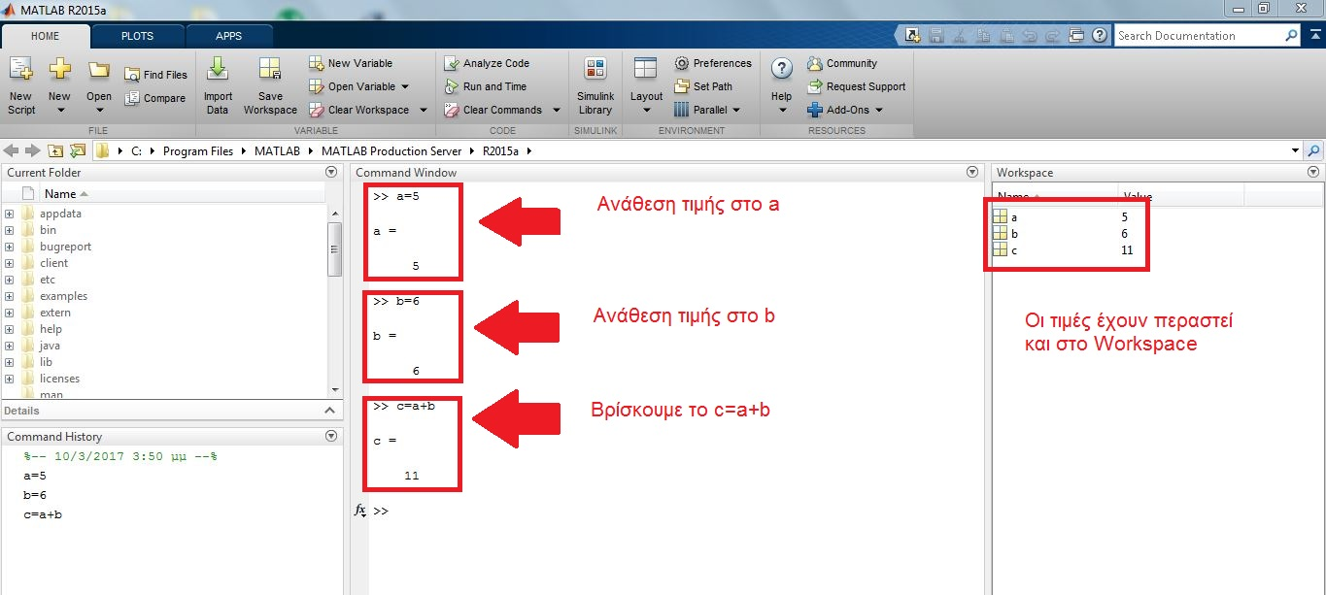

Slide 31
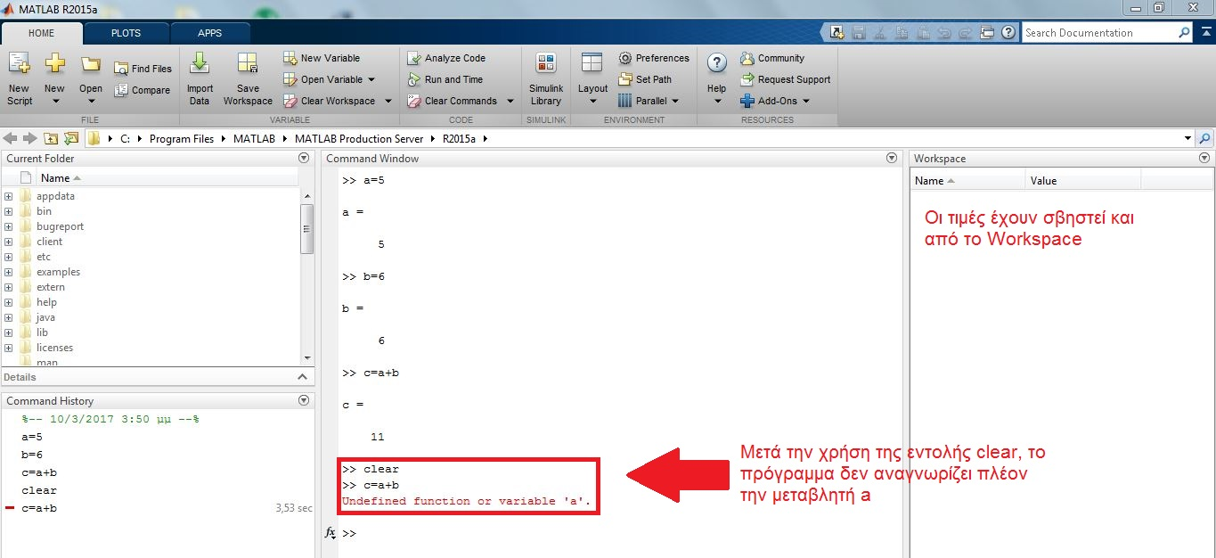

Slide 32
Ανάθεση τιμής
Μπορούμε να αναθέσουμε μια τιμή χωρίς να χρειαστεί να μας εμφανιστεί το αποτέλεσμα στο Command Window
Αυτό μπορεί να γίνει όταν μετά την ανάθεση της τιμής βάλουμε ερωτηματικό
Η τιμή μπορεί να μην εμφανιστεί στο Command Window, όμως καταγράφεται στο Workspace

Slide 33
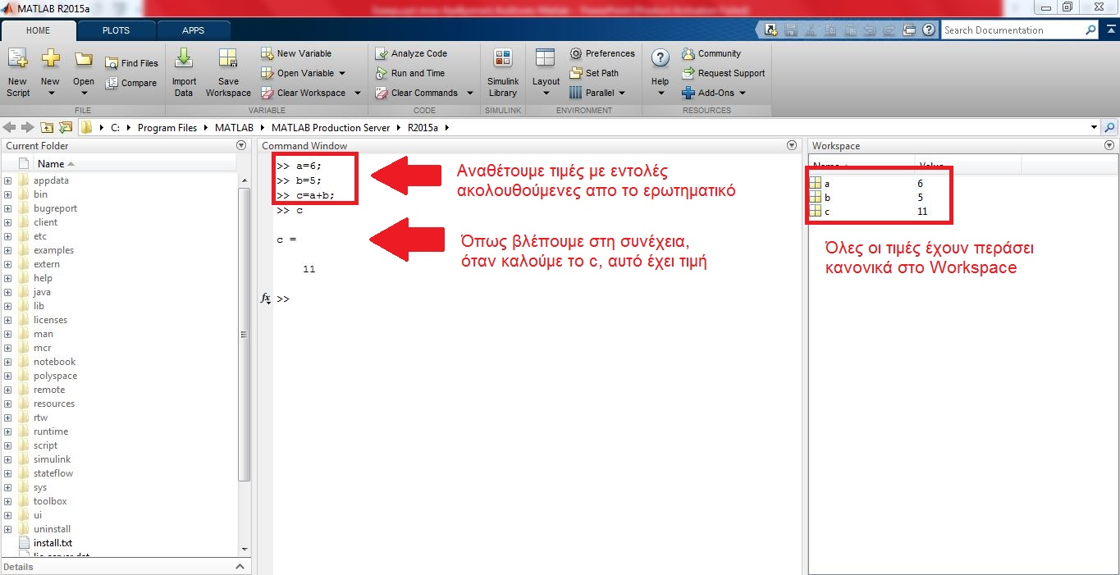

Slide 34
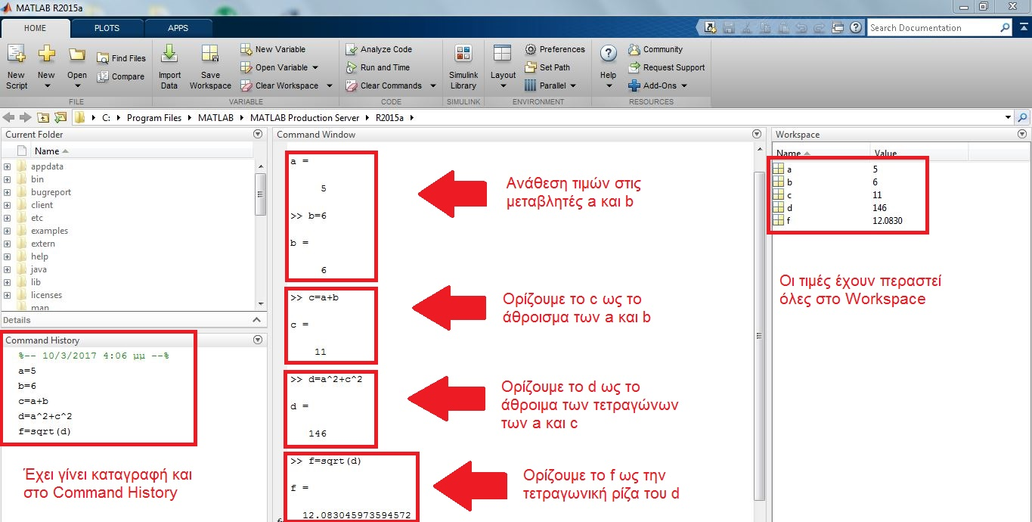

Slide 35
Save and Load Workspace
Μπορούμε να αποθηκεύσουμε και στην πορεία να φορτώσουμε οτιδήποτε έχουμε καταχωρήσει (τιμές σε μεταβλητές, συναρτήσεις, αποτελέσματα κ.ο.κ).
Κάνουμε Save το Workspace που θέλουμε να κρατήσουμε
Προσέχουμε σε ποιόν φάκελο θα γίνει αυτή η διαδικασία
Όταν θέλουμε να κάνουμε load το συγκεκριμένο Workspace, τότε βρίσκουμε το path του στο Current Folder και το επιλέγουμε

Slide 36
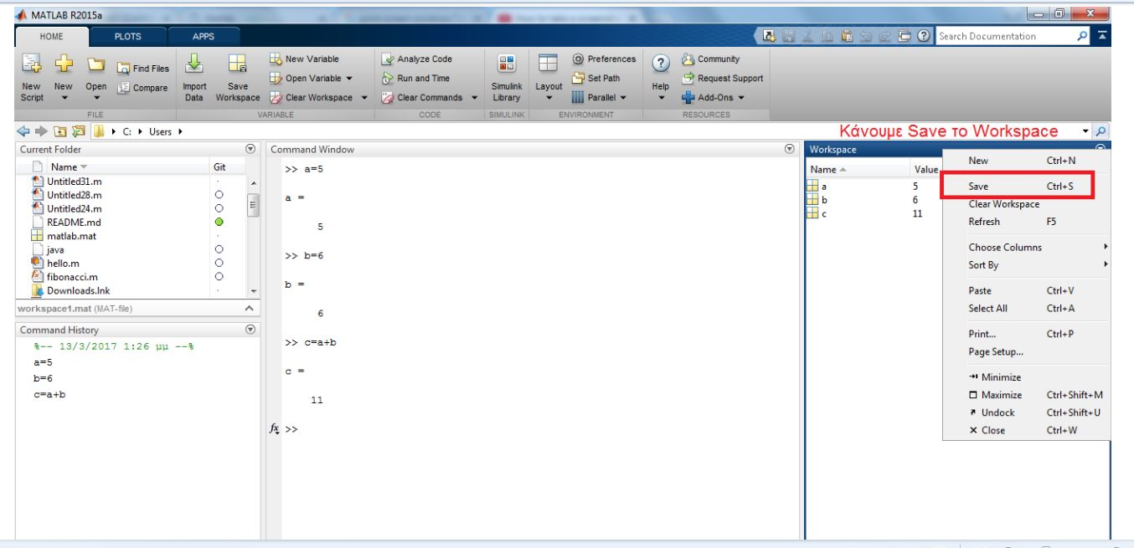

Slide 37
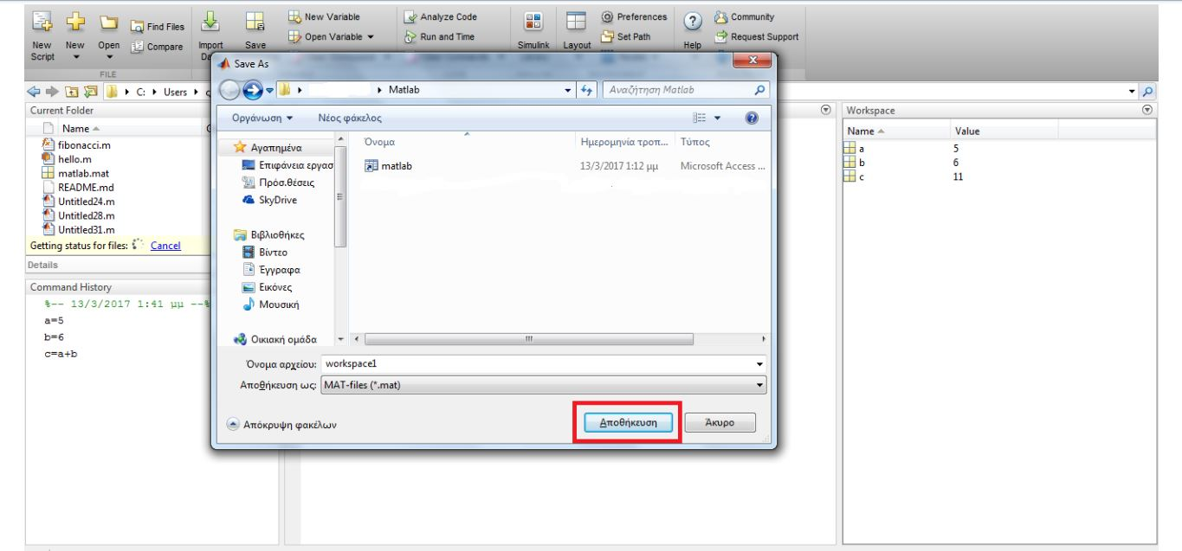

Slide 38
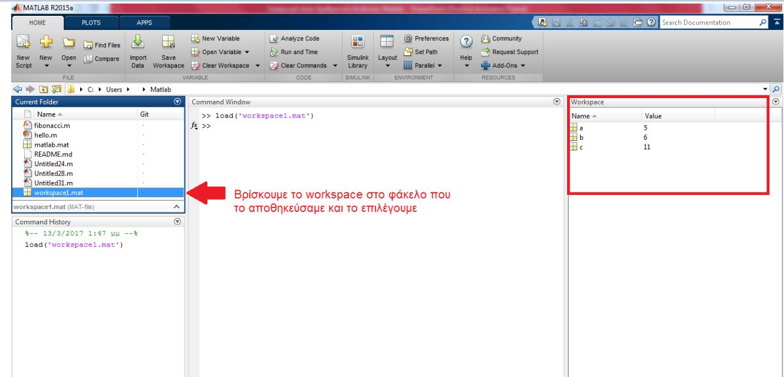

Slide 39
Πολυώνυμα
Χρησιμοποιούνται σε πάρα πολλές εφαρμογές, ειδικά στην Αριθμητική Ανάλυση
Στη Matlab παριστάνονται ως μια ακολουθία από συντελεστές των όρων των δυνάμεων της μεταβλητής, κατά φθίνουσα σειρά
Το δηλώνουμε με τη μεταβλητή που επιθυμούμε, ακολουθούμενη από τους συντελεστές σε αγκύλες

Slide 40
Πολυώνυμα
Έχουμε το πολυώνυμο:
P(x) =x³ + 3x² + 6x – 32
Οι συντελεστές των όρων των δυνάμεων με φθίνουσα σειρά είναι:
1, 3, 6, -32
Θα δούμε πως θα το δηλώσουμε στην Matlab:

Slide 41
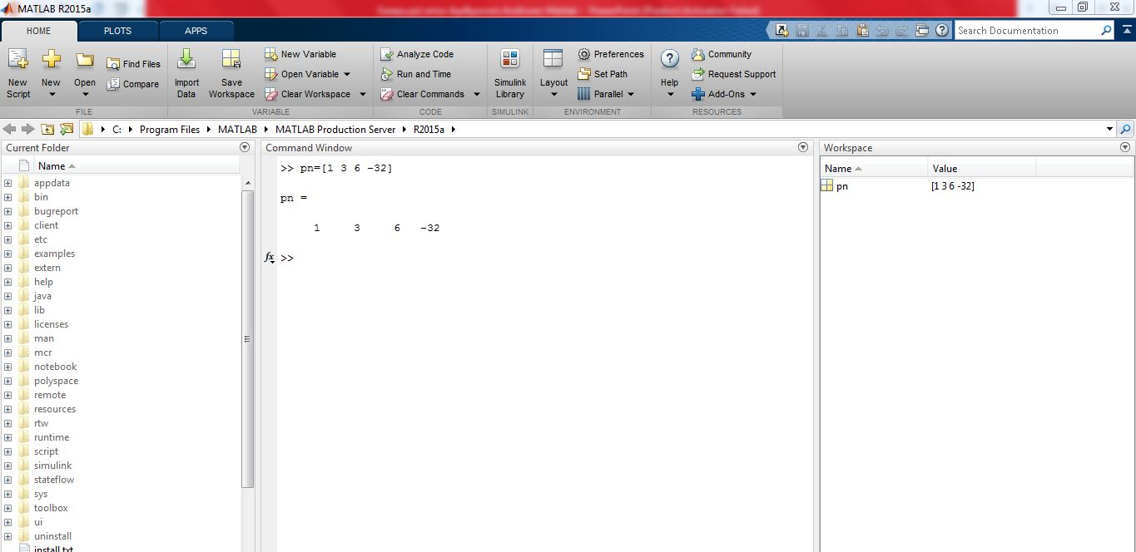

Slide 42
Πολυώνυμα
Πολύ προσοχή στους όρους του πολυωνύμου. Αν λείπει κάποιος τότε βάζουμε την τιμή μηδεν!
Έστω το πολυώνυμο:
P(x) =4x⁴ + 4x² + 35
Όπως βλέπουμε λείπουν οι όροι x³ και x. Συνεπώς η δηλωσή μας θα είναι:

Slide 43
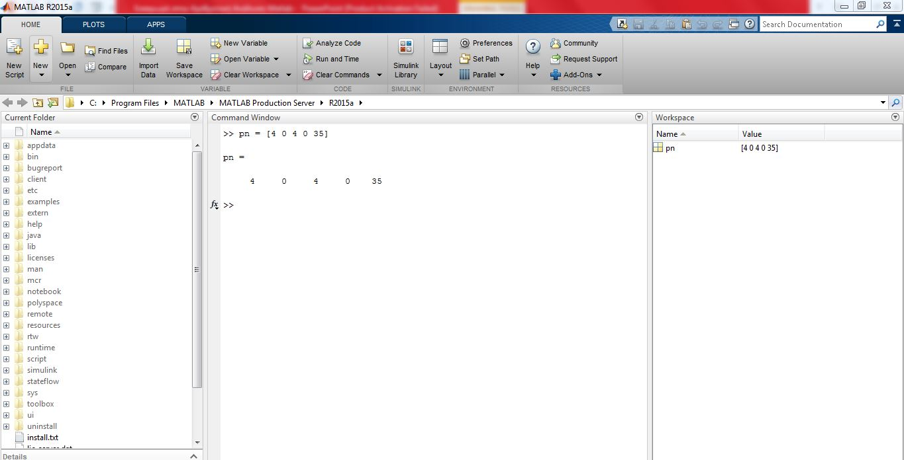

Slide 44
Ρίζες Πολυωνύμων
Για να βρούμε τις ρίζες ενός πολυωνύμου χρησιμοποιούμε την εντολή roots( )
Σύνταξη εντολής: καταχωρητής ριζών = roots (πολυώνυμο)
Έστω το πολυώνυμο:
P(x) = 2x² + x + 4

Slide 45
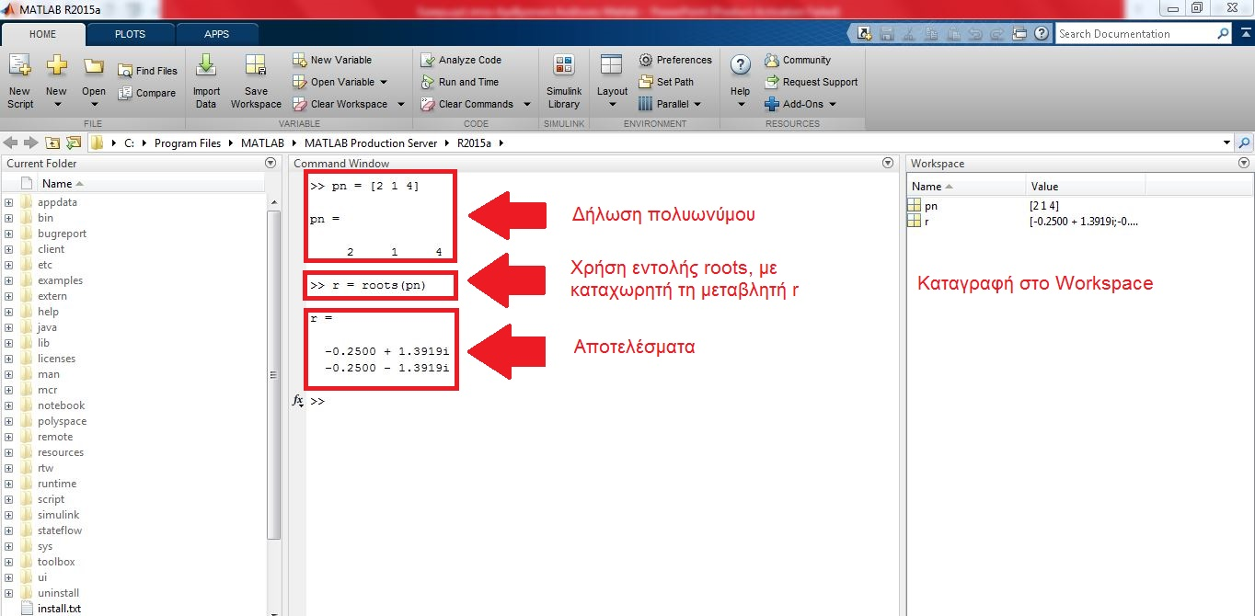

Slide 46
Πολλαπλασιασμός Πολυωνύμων
Για τον πολλαπλασιασμό πολυωνύμων χρησιμοποιούμε την εντολή conv
Σύνταξη εντολής:
καταχωρητής αποτελέσματος = conv(πολυώνυμο Α, πολυώνυμο Β)

Slide 47
Πολλαπλασιασμός Πολυωνύμων
Έστω το πολυώνυμο:
A₁(x) = x³ + 2x² + x + 5
Και το πολυώνυμο:
A₂(x) = x² - 5
Ο πολλαπλασιασμός γίνεται ως εξής:

Slide 48
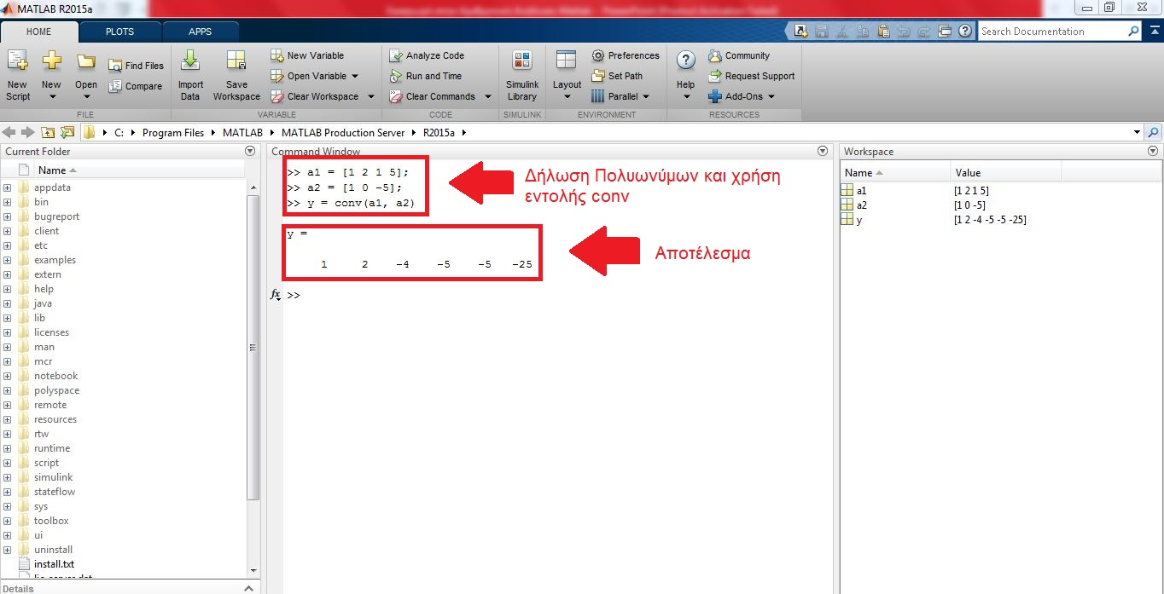

Slide 49
Διαίρεση Πολυωνύμων
Για τη διαίρεση πολυωνύμων χρησιμοποιούμε την εντολή deconv
Σύνταξη εντολής:
[πηλίκο, υπόλοιπο] = deconv (πολυώνυμο Α, πολυώνυμο Β)
Προσοχή! Πηλίκο και υπόλοιπο πάντα μέσα σε αγκύλες, όχι παρενθέσεις.

Slide 50
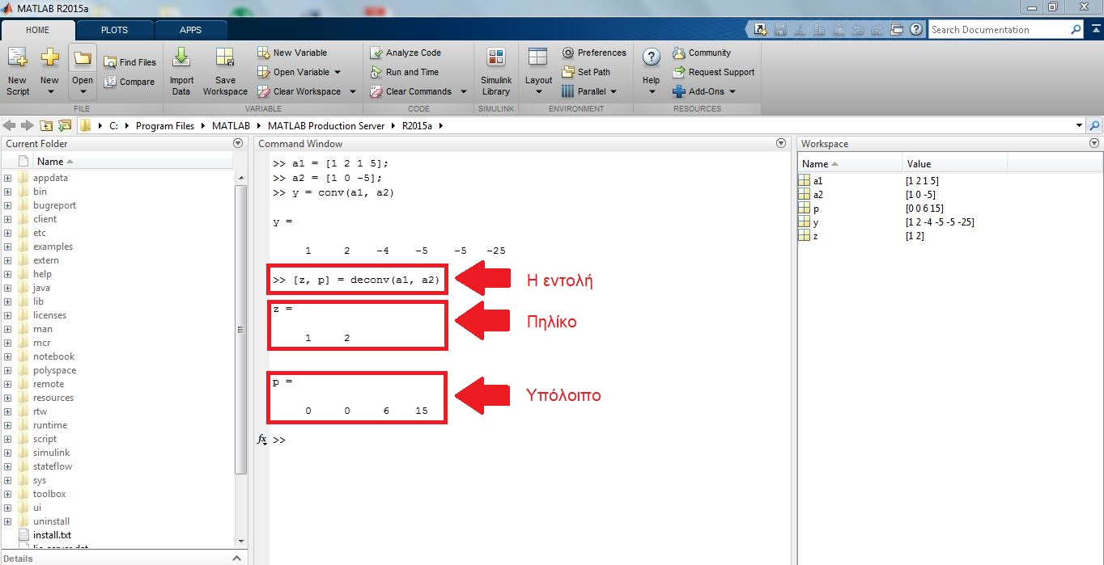

Slide 51
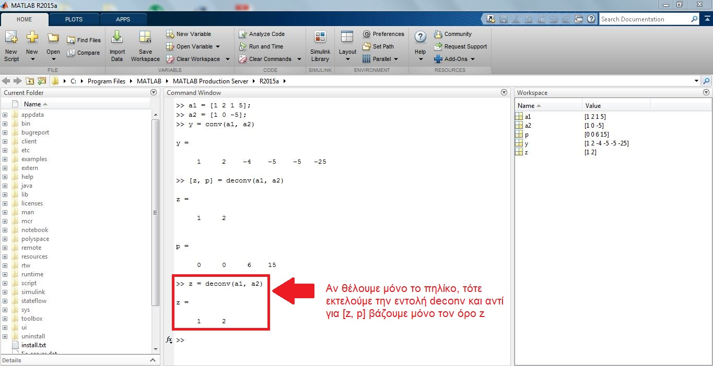

Slide 52
Διανύσματα
Ένα διάνυσμα ορίζεται ως [x:y]
Σε αυτή την περίπτωση είναι ένα διάνυσμα που ξεκινάει από έναν αριθμό x και με βήμα 1 τελειώνει με έναν αριθμό y
Το βήμα μπορούμε να το ρυθμίζουμε και μόνοι μας, χρησιμοποιώντας την δομή [x:z:y]
Σε αυτή την περίπτωση το διάνυσμα ξεκινάει από έναν αριθμό x και τελειώνει με έναν αριθμό y, έχοντας βήμα z

Slide 53
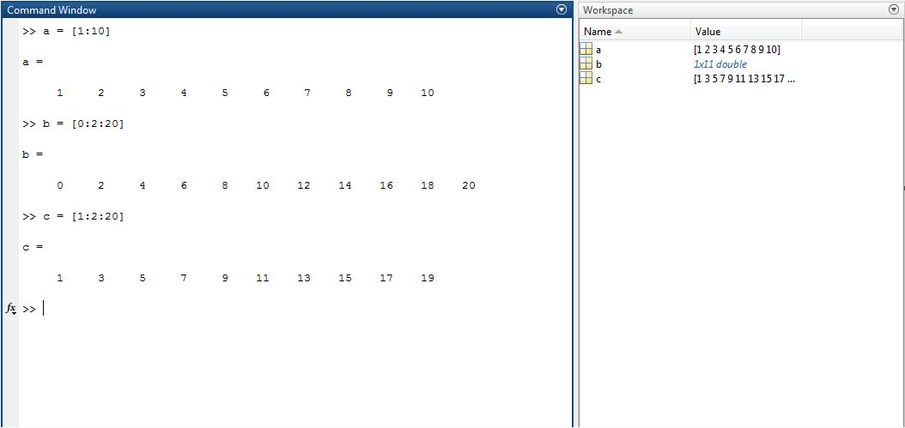

Slide 54
Διανύσματα
Μπορούμε να λάβουμε πληροφορίες για την τιμή ενός συγκεκριμένου στοιχείου ενός διανύσματος
Γράφουμε τη μεταβλητή του διανύσματος και αμέσως μετά σε παρένθεση τον δείκτη του στοιχείου του οποίου θέλουμε να μάθουμε την τιμή του

Slide 55
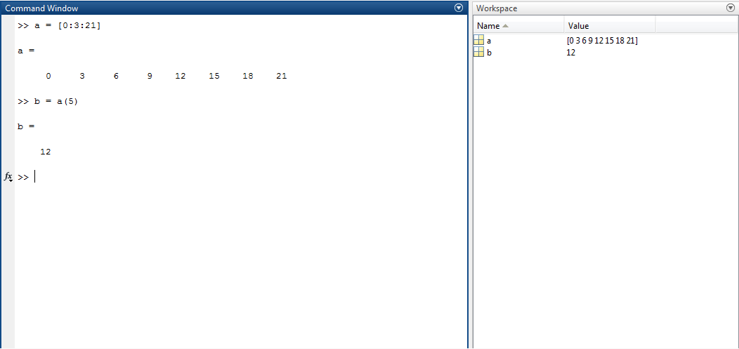

Slide 56
Μήκος διανύσματος
Μπορούμε να λάβουμε πληροφορίες για το πλήθος των στοιχείων του διανύσματος χρησιμοποιώντας την εντολή length
Σύνταξη εντολής : n = length(μεταβλητή διανύσματος)

Slide 57


Slide 58
Πράξεις με διανύσματα
Υπάρχει δυνατότητα για πράξεις αριθμού με διάνυσμα αλλα και πράξεις μεταξύ διανυσμάτων
Στη 2^{η} περίπτωση βασική προϋπόθεση είναι να έχουμε διανύσματα ίσων διαστάσεων

Slide 59
Πράξεις αριθμού με διάνυσμα
Εφόσον έχουμε ορίσει μεταβλητές για το διάνυσμα και τον αριθμό, μπορούμε να χρησιμοποιήσουμε τους τελεστές για τις βασικές πράξεις
Γίνεται πράξη του αριθμού με κάθε στοιχείο του διανύσματος

Slide 60
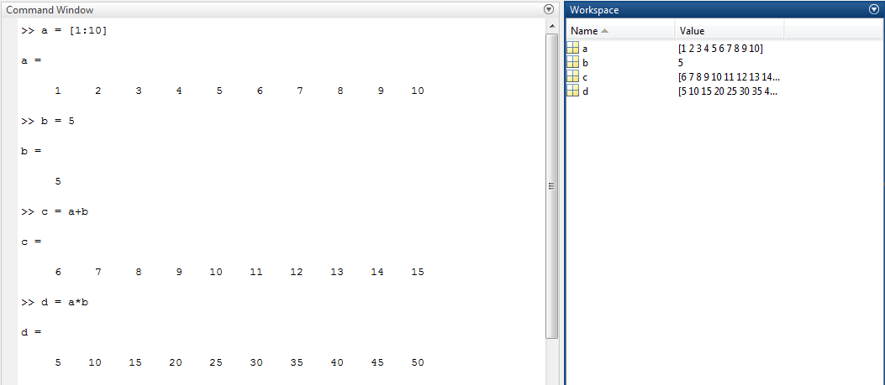

Slide 61
Πράξεις μεταξύ διανυσμάτων
Πρέπει τα διανύσματα να έχουν ίσες διαστάσεις
Με την πρόσθεση και την αφαίρεση γίνονται οι πράξεις στοιχείο προς στοιχείο
Για τον πολλαπλασιασμό, η πράξη γίνεται πάλι στοιχείο προς στοχείο, με την χρήση του τελεστή .*
Για την διαίρεση γίνεται η ίδια διαδικασία. Ο τελεστής είναι ο ./

Slide 62


Slide 63
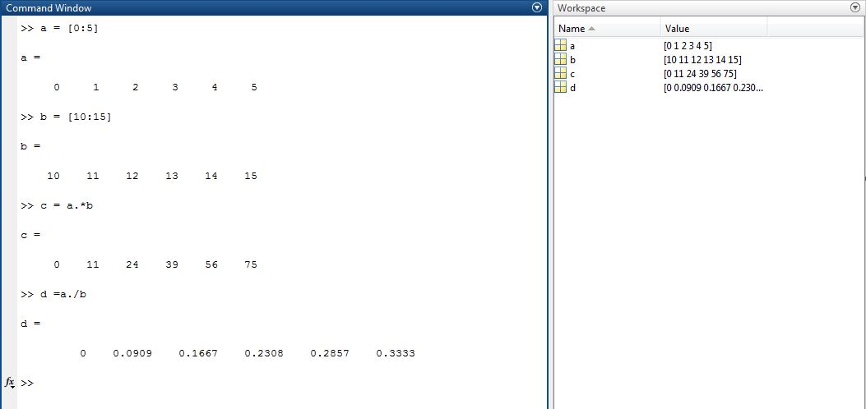

Slide 64
Πίνακες
Οι πίνακες είναι διατεταγμένα σύνολα αριθμών, συμβόλων, εκφράσεων, που προσδιορίζονται από 2 δείκτες (στους διδιάστατους πίνακες)
Τα στοιχεία είναι διατεταγμένα σε γραμμές και στήλες
Στη Matlab η δήλωση ενός πίνακα είναι μια απλή διαδικασία
Υπάρχουν διαφορετικοί τρόποι να γίνει η δήλωση

Slide 65
Δήλωση Πινάκων
1^{ος} τρόπος:
Έστω ότι θέλουμε να δηλώσουμε έναν πίνακα 3x3. Γράφουμε τα στοιχεία με κένα αναμεσά τους και προσδιορίζουμε τις γραμμές του με τη χρήση ερωτηματικού.
Πχ. A = [ 1 2 3;4 5 6;7 8 9]
Στη Matlab λοιπόν έχουμε:

Slide 66
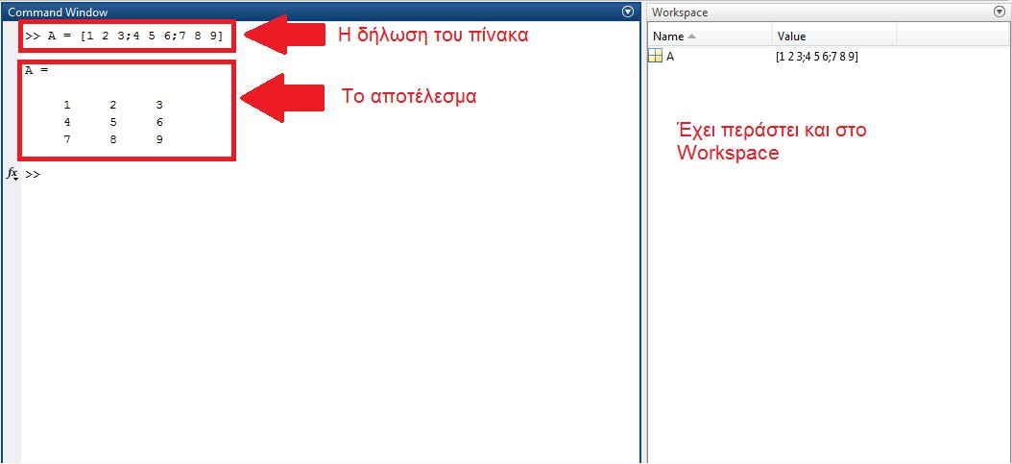

Slide 67
Δήλωση Πίνακα
2^{ος} τρόπος:
Γράφουμε τα στοιχεία του πίνακα βάζοντας κενό αναμεσά τους και προσδιορίζουμε τις γραμμές πατώντας enter
Πχ.
Α = [1 2 3 (πατάμε Enter)
4 5 6 (πατάμε Enter)
7 8 9] (πατάμε Enter)

Slide 68
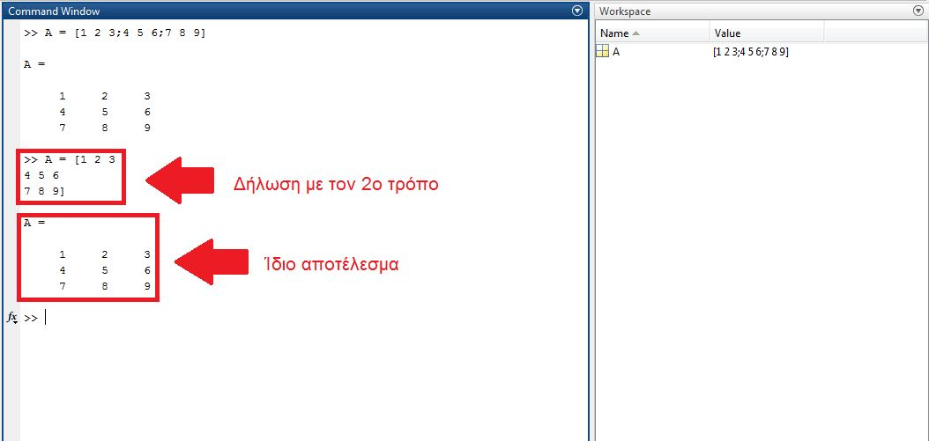

Slide 69
Δήλωση Πίνακα
Μπορούμε να δημιουργήσουμε έναν πίνακα χρησιμοποιώντας άλλους πίνακες
Πχ.
Α₁ = [1 2 3;4 5 6]
Α₂ = [7 8 9]
A = [Α₁; Α₂]

Slide 70
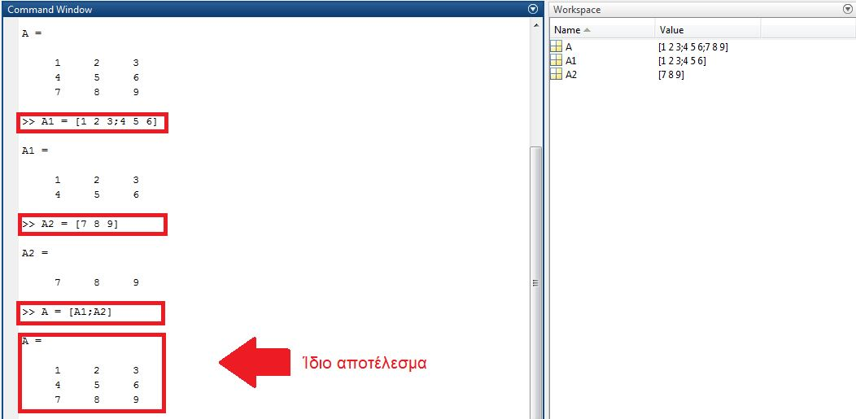

Slide 71
Διάσταση Πίνακα
Μπορούμε να βρούμε την διάσταση ενός πίνακα με την εντολή size
Σύνταξη Εντολής: Μεταβλητή = size (Όνομα Πίνακα)

Slide 72
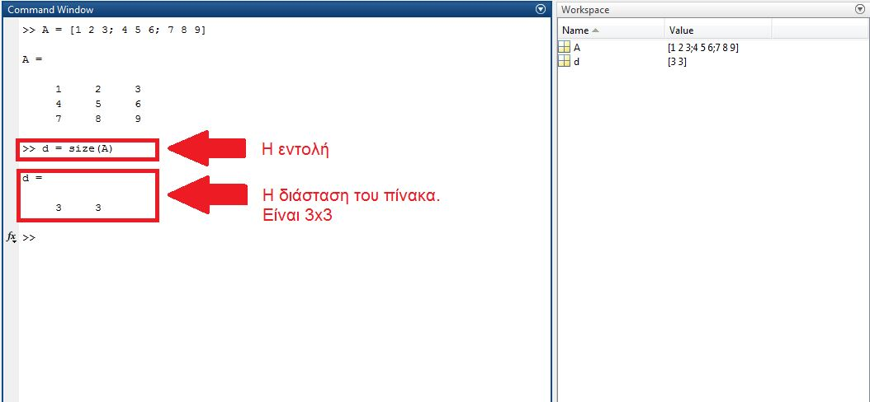

Slide 73
Στοιχεία Πίνακα
Μπορούμε να πάρουμε πληροφορίες για ένα συγκεκριμένο στοιχείο του πίνακα
Σύνταξη Εντολής:
Μεταβλητή = Όνομα Πίνακα (συντεταγμένες στοιχείου)

Slide 74
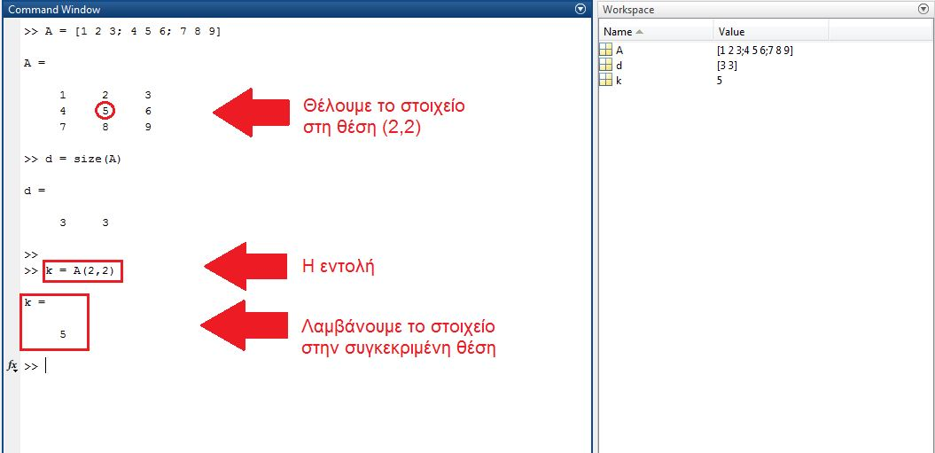

Slide 75
Υποπίνακες
Μπορούμε να εξάγουμε υποπίνακες ενός πίνακα γράφοντας αντίστοιχα εάν θέλουμε να είναι από γραμμή ή στήλη
Με N = A(: ,n) λαμβάνουμε την n-στήλη του πίνακα Α
Με M = A(m, : ) λαμβάνουμε την m-γραμμή του πίνακα Α

Slide 76
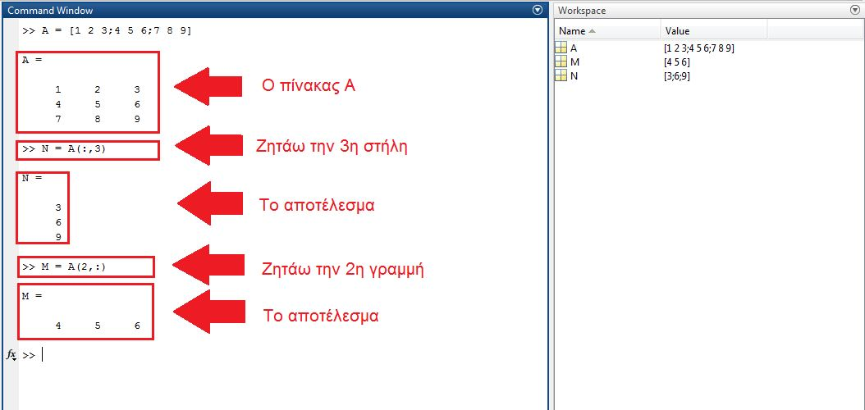

Slide 77
Πράξεις Πινάκων
Στη Matlab, στις πράξεις πινάκων ακολουθούνται οι προϋποθέσεις της Γραμμικής Άλγεβρας
Προσοχή στις διαστάσεις των πινάκων! Πρέπει να είναι συγκεκριμένες σε κάθε περίπτωση έτσι ώστε να είναι εφικτή η κάθε πράξη

Slide 78
Πρόσθεση Πινάκων
Για να γίνει η πράξη, θα πρέπει οι πίνακες να έχουν τις ίδιες διαστάσεις
Δηλώνουμε τους πίνακες που θέλουμε να προσθέσουμε
Αναθέτουμε κατευθείαν το αποτέλεσμα της πράξεις σε έναν 3^{ο} πίνακα

Slide 79


Slide 80
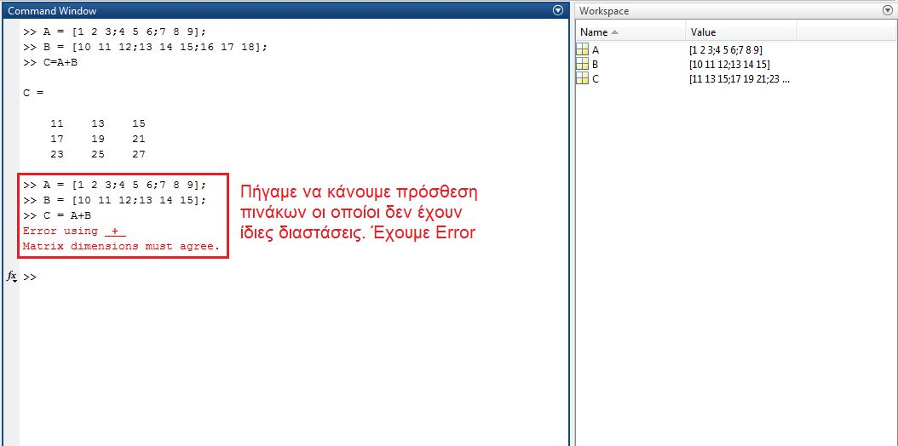

Slide 81
Αφαίρεση Πινάκων
Ισχύουν οι ίδιες προϋποθέσεις με την πρόσθεση
Θέλουμε πίνακες με ίδιες διαστάσεις

Slide 82


Slide 83
Πολλαπλασιασμός Πινάκων
Βασική προϋπόθεση για να είναι εφικτός ο πολλαπλασιασμός είναι οι στήλες του 1^{ου} πίνακα να έχουν ίδιο πλήθος με τις γραμμές του 2^{ου} πίνακα

Slide 84
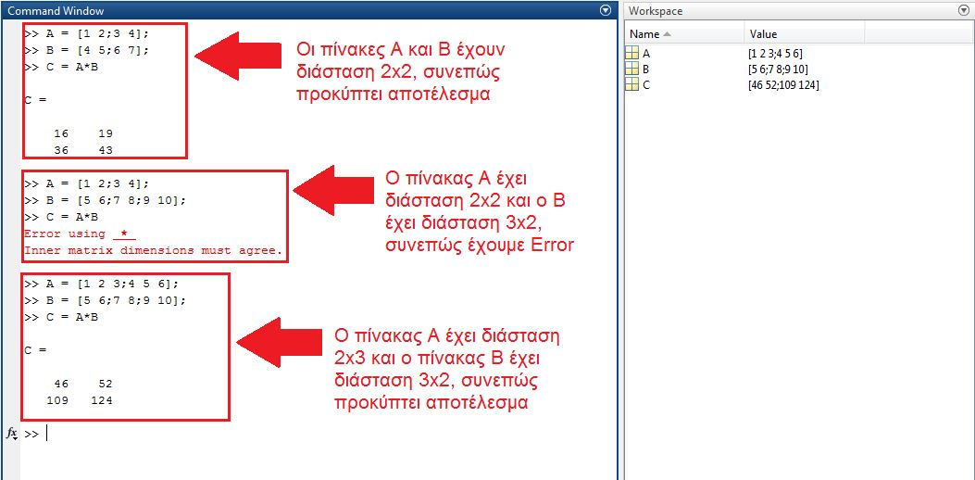

Slide 85
Δύναμη Πίνακα
Είναι απλή διαδικασία
Πρόκειται για διαδοχικό πολλαπλασιασμό του πίνακα
Πχ. Θέλουμε τον A²

Slide 86


Slide 87
Blank M-File Editor
Δουλεύουμε σε περιπτώσεις που έχουμε να διαχειριστούμε πράξεις με λίγες γραμμές κώδικα
Στις πιο πρόσφατες εκδόσεις το M-File θα το βρούμε επιλέγοντας New Script στη γραμμή εργαλείων του Μενού
Εφόσον το επιλέξουμε θα μας βγεί ο Editor

Slide 88
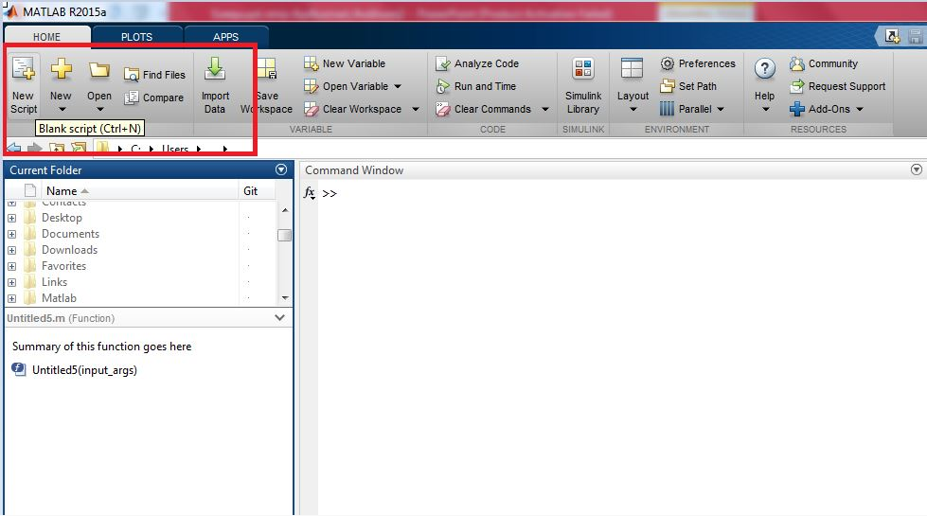

Slide 89
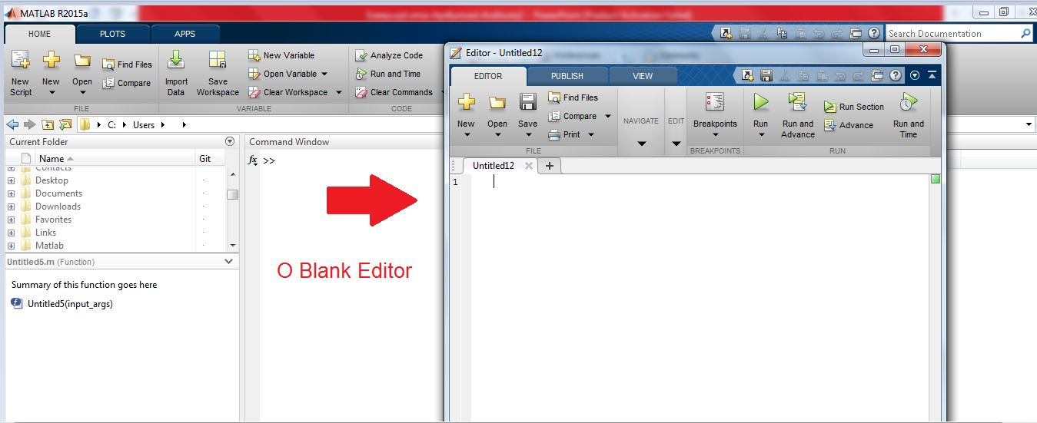

Slide 90
Blank M-File Editor
Οποιαδήποτε πράξη, δήλωση τιμών, πινάκων κτλ έχουμε δει μέχρι τώρα, μπορούμε να τα αποθηκεύσουμε στον Blank M-File Editor και να τον καλέσουμε στο Command Window
Προσόχη στην ονομασία με την οποία θα τον αποθηκεύσουμε
Ακολουθεί ένα παράδειγμα

Slide 91
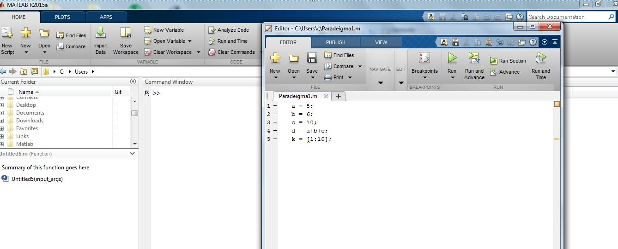

Slide 92
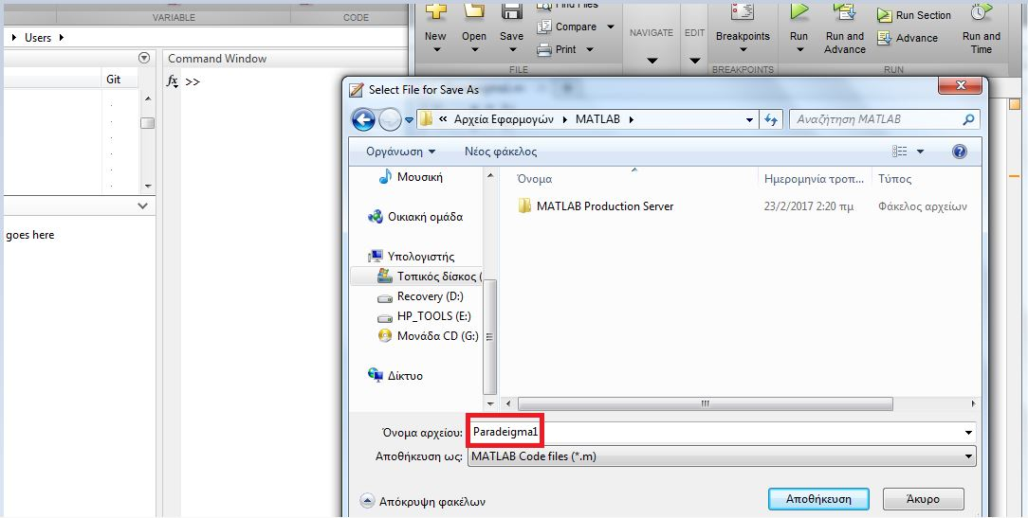

Slide 93
Function Editor
Πολύ σημαντική η λειτουργία του
Μπορώ να ορίσω μια συνάρτηση και τις μεταβλητές της
Ο χρήστης μπορεί να την καλέσει στο Command Window και να βρεί διάφορες τιμές της ανάλογα με το input που θα δώσει
Τον Function Editor τον βρίσκουμε πατώντας New και στη συνέχεια Function

Slide 94
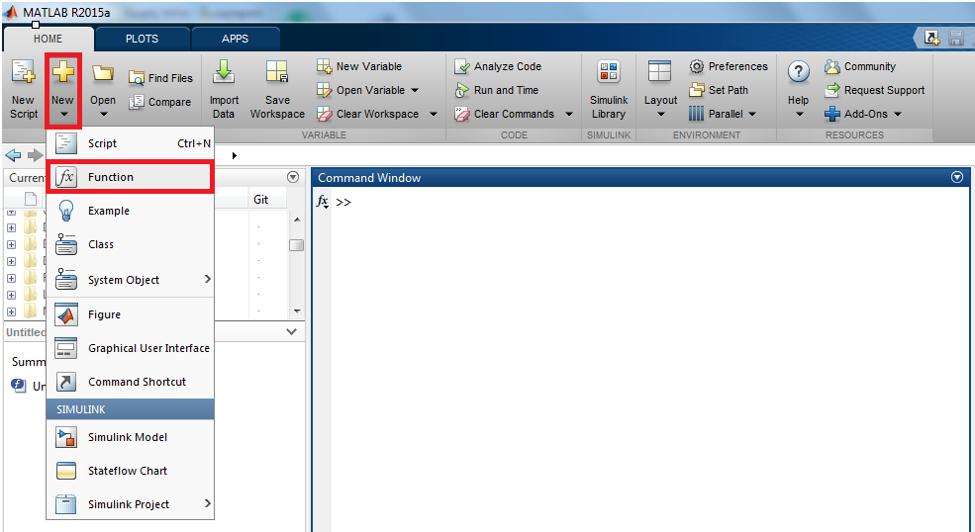

Slide 95
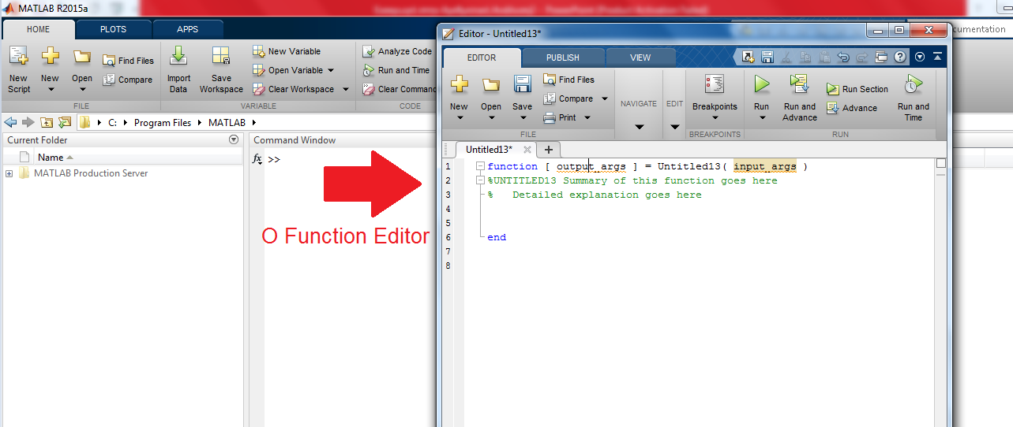

Slide 96
Συναρτήσεις μέσω του Function Editor
Δομή:
function [Μεταβλητή Αποτελέσματος] = Όνομα Συνάρτησης (Input χρήστη)
Μεταβλητή Αποτέλεσματος = Γράφουμε τη συνάρτηση
end
*Προσοχή στο Όνομα Συνάρτησης και στην αποθήκευση του! Θα έχουμε πρόβλημα στην κλήση της!

Slide 97
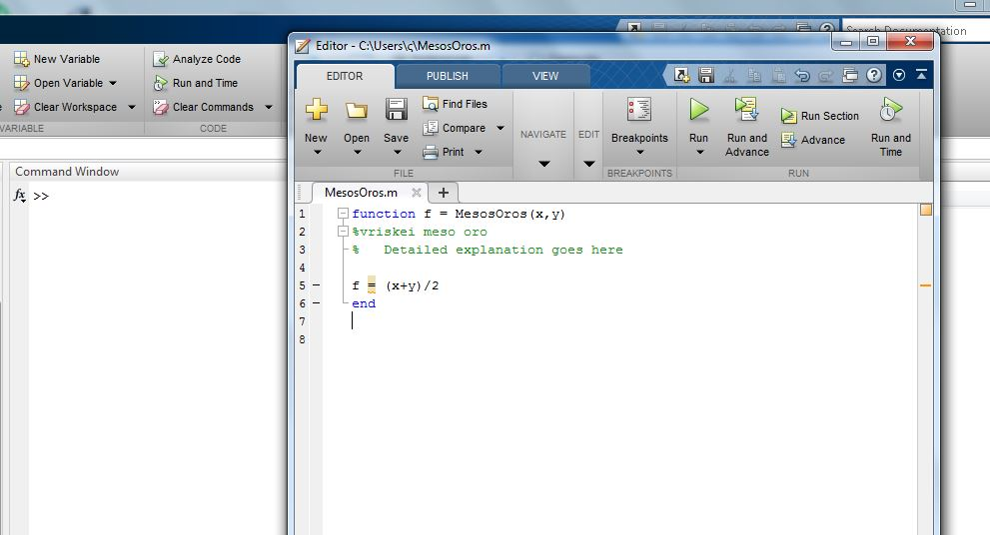

Slide 98
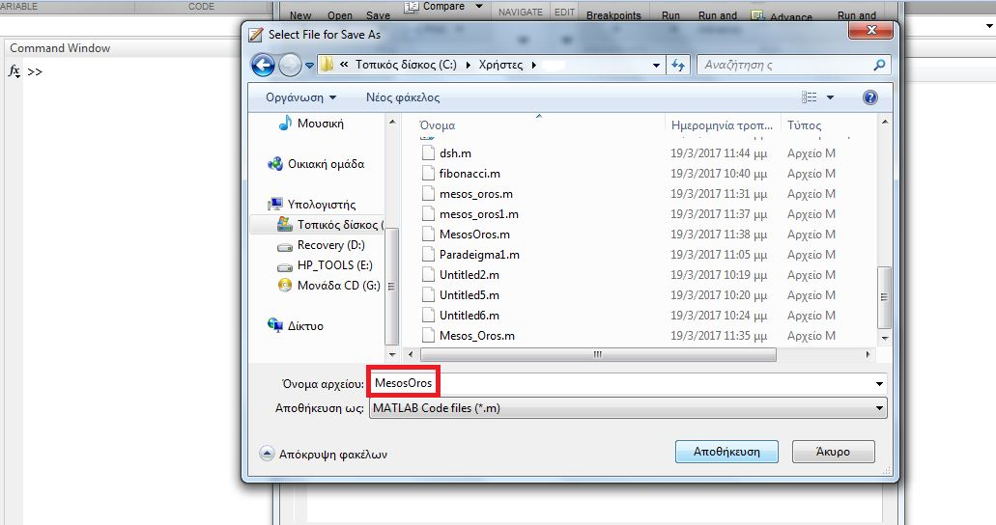

Slide 99
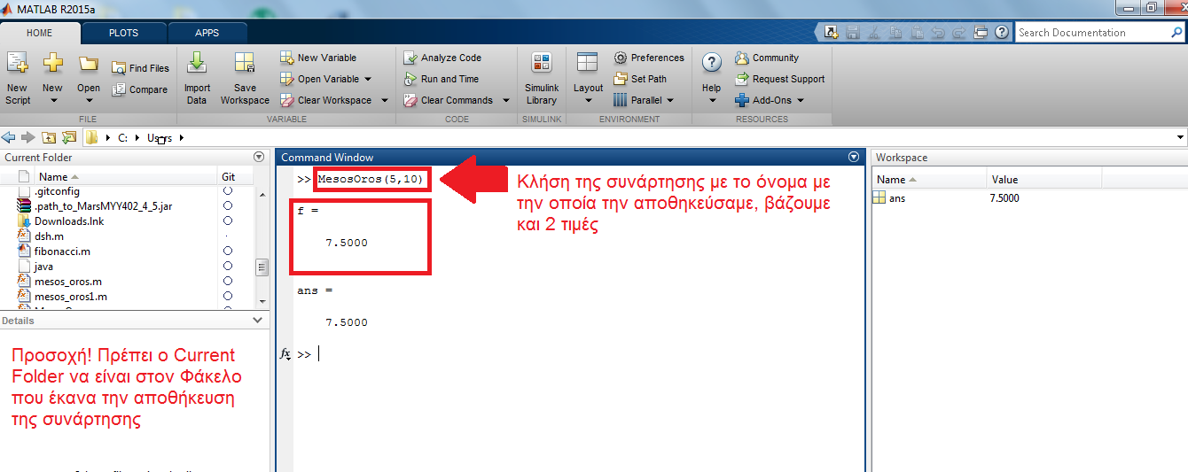

Slide 100
Προγραμματισμός με Matlab
Κοινές εντολές με τις βασικές γλώσσες προγραμματισμού
Υπάρχει το If/Else
Για επαναλήψεις υπάρχουν For και While
Μπορεί σε κάθε loop να γίνει χρήση των εντολών Break και Continue

Slide 101
Λογικοί Τελεστές
< και <= για μικρότερο και μικρότερο ή ίσο αντίστοιχα
> και >= για μεγαλύτερο και μεγαλύτερο ή ίσο αντίστοιχα
== για ίσο
~= για όχι ίσο
| για το OR)
& για το AND)

Slide 102
if/Else
Ίδια λογική με τις βασικές γλώσσες προγραμματισμού
Τρόπος Σύνταξης:
if (συνθήκη)
statement;
end

Slide 103
if/Else
Τρόποι Σύνταξης με Else:
if (συνθήκη)
statement1;
else
statement2;
end

Slide 104
if/Else
Τρόποι Σύνταξης με else if:
if (συνθήκη)
statement1;
else if (συνθήκη)
statement2;
else
statement3;
end

Slide 105
for Loop
Την χρησιμοποιούμε για να γίνει ένας συγκεκριμένος αριθμός επαναλήψεων.
Τρόπος σύνταξης:
for i = m: k: n
statement1;
end
To k είναι το βήμα. Εάν δε το βάλουμε τότε αυτομάτως το βήμα είναι το 1.

Slide 106
while Loop
Έχουμε απεριόριστο αριθμό επαναλήψεων μέχρι να ικανοποιηθεί η συνθήκη
Τρόπος σύνταξης:
while (συνθήκη)
statement;
end

Slide 107
Προγραμματισμός με Matlab
Για τύπωση αποτελέσματος ή μιας πρότασης, χρησιμοποιούμε το disp.
Σύνταξη Εντολής για αποτέλεσμα:
disp(μεταβλητή αποτελέσματος)
Σύνταξη Εντολής για να τυπωθει μια πρόταση:
disp(‘Το αποτέλεσμα είναι: ‘)
disp(μεταβλητή αποτελέσματος)

Slide 108
Προγραμματισμός με Matlab
Για να δώσει τιμή ο χρήστης, χρησιμοποιούμε το input
Σύνταξη εντολής:
a = input(‘Δώσε έναν αριθμό: ’);
Μόλις δώσουμε τιμή πατάμε Enter

Slide 109
Προγραμματισμός με Matlab
Παραδείγματα προγραμμάτων παρουσιάστηκαν στην τάξη
Για περαιτέρω απορίες, επικοινωνήστε μαζί μας μέσω e-mail (sdimitriadis@cs.uoi.gr , eskorda@cs.uoi.gr)
Θα μας βρείτε καθημερινά στο γραφείο μεταπτυχιακών φοιτητών στον 3^{ο} όροφο

